Slide 1
CHỦ ĐỀ 4: THỰC VẬT VÀ ĐỘNG VẬT Bài 15: Cây xung quanh em

Slide 2

TIẾT 2

Slide 3


Slide 4

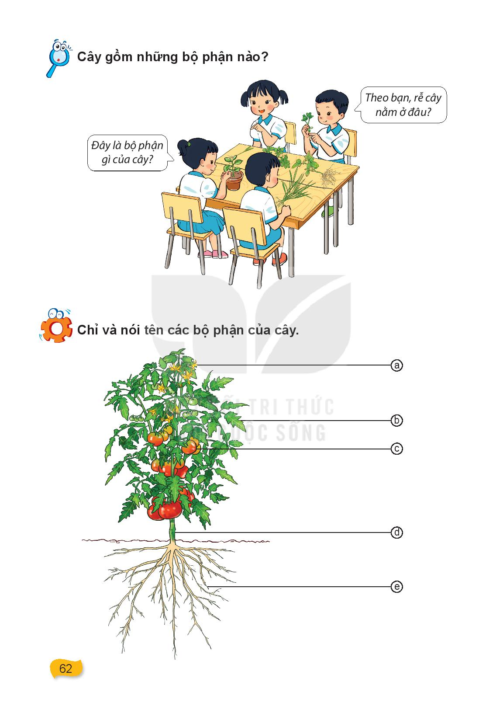
Cây gồm những bộ phận nào?

Slide 5


Slide 6

Chỉ và nói tên các bộ phận của cây
hoa
lá
quả
thân
rễ

Slide 7


Slide 8

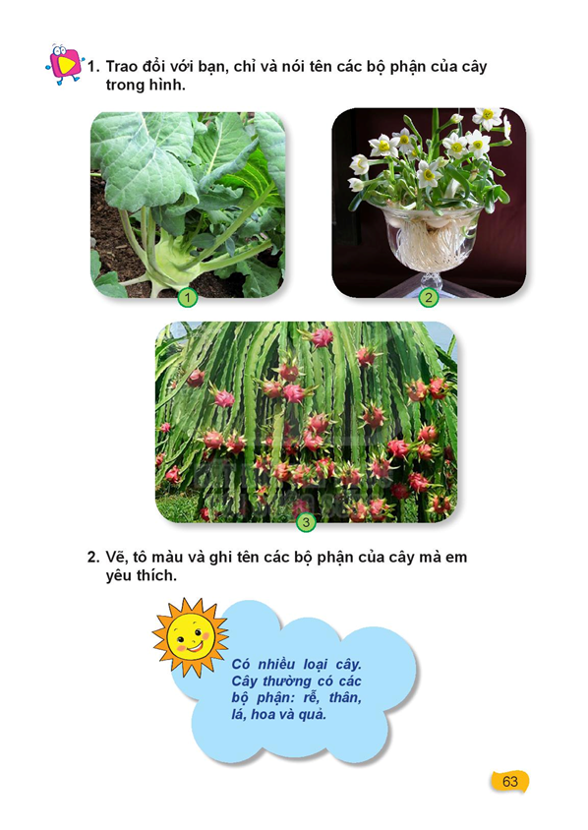
Trao đổi với bạn, chỉ và nói tên các bộ phận của cây trong hình

Slide 9
Trao đổi với bạn, chỉ và nói tên các bộ phận của cây trong hình
lá
Thân ( củ )

Slide 10

Trao đổi với bạn, chỉ và nói tên các bộ phận của cây trong hình
hoa
lá
thân
rễ

Slide 11
Trao đổi với bạn, chỉ và nói tên các bộ phận của cây trong hình
lá
quả

Slide 12
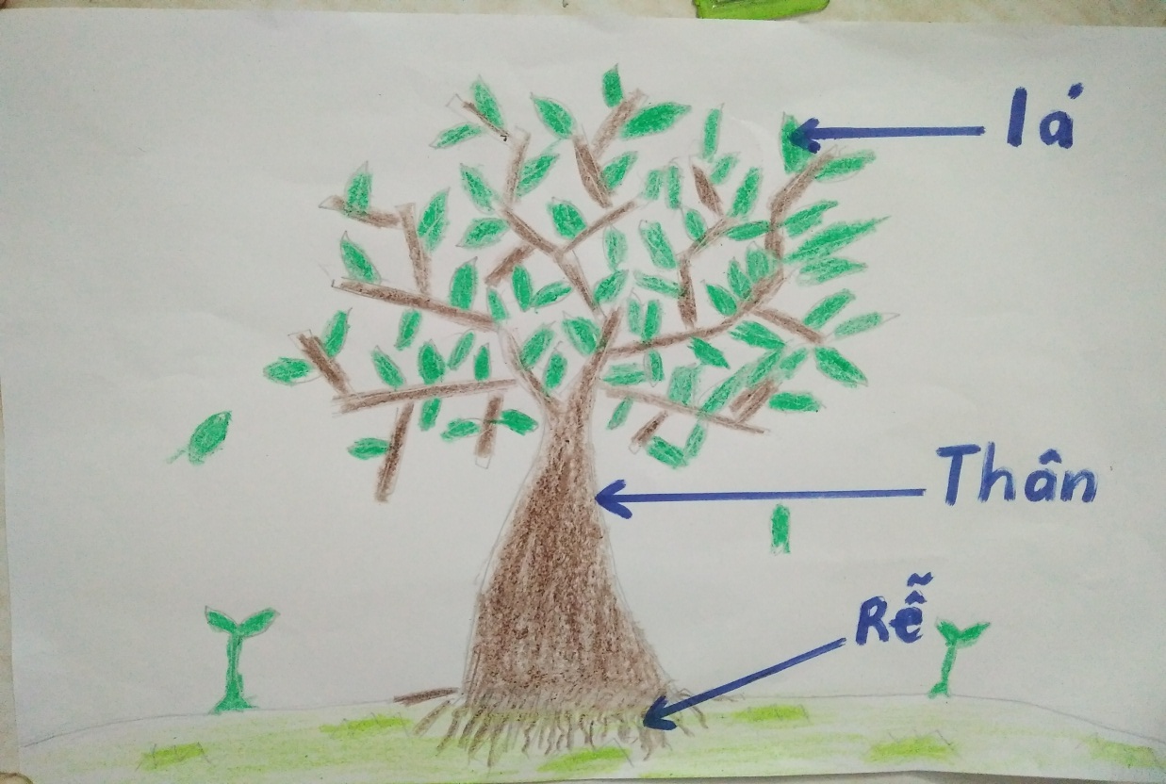
Vẽ, tô màu và ghi tên các bộ phận của cây mà em yêu thích

